Slide 1


GRADUATION DEFENSE
本科毕业设计答辩
基于深度学习的
乳腺癌超声图像
自动诊断系统
答
辩
人
雷传栋
学
号
U202211999
班
级
CS2202
指导老师
陆枫
学
院
华中科技大学计算机科学与技术学院
日
期
2026年4月26日

Slide 2














目录
TABLE OF CONTENTS
01
研究背景与目标
02
总体技术路线
BACKGROUND & OBJECTIVES
OVERALL TECHNICAL ROUTE
03
关键技术
04
实验与结果分析
KEY TECHNOLOGIES
EXPERIMENTS & ANALYSIS
05
Web系统演示
06
总结与展望
WEB SYSTEM DEMO
CONCLUSION & FUTURE WORK

Slide 3










研究背景：乳腺癌筛查现状与超声优势
RESEARCH BACKGROUND & CURRENT CHALLENGES
乳腺癌是全球女性发病率最高的恶性肿瘤。早期筛查是提高生存率的关键，而超声检查作为一线筛查手段，在临床应用中既展现出显著优势，也面临着传统人工判读的瓶颈。
流行病学现状
超声筛查优势
传统人工判读痛点
全球女性发病率最高的恶性肿瘤
无创、无辐射，安全性高，可反复检查
高度依赖医生经验，主观性强
发病呈现年轻化趋势
特别适合亚洲女性常见的致密型乳腺
不同层级医生间的诊断一致性差，易出现漏诊误诊
早期发现与干预可显著降低死亡率，提升患者生存质量
设备普及率高，检查成本相对较低，适合大规模普查
优质医疗资源分布不均，基层医院筛查效率与质量受限

Slide 4






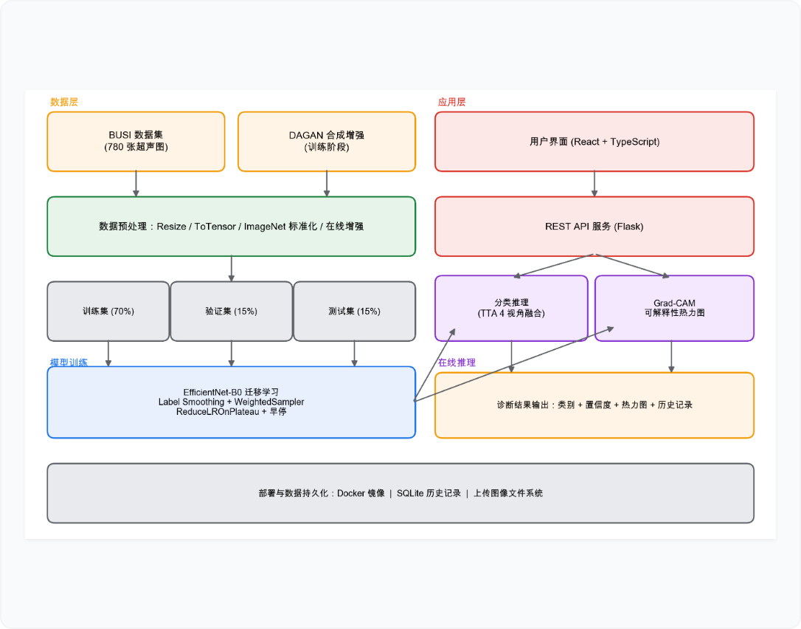

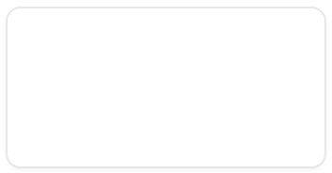
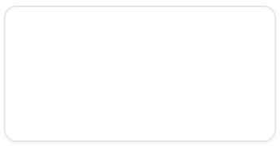
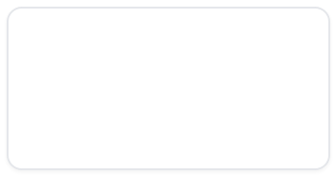



研究目标：高精度自动诊断系统
系统定位与临床价值
系统架构示意
Architecture
开发计算机辅助诊断系统（CAD）作为医生的“第二意见”，旨在有效辅助临床决策，显著减少误诊与漏诊现象，提升整体医疗质量。
核心分类任务
良性
恶性
正常
Benign
Malignant
Normal
核心性能指标
>93
三分类整体准确率
%

Slide 5








核心挑战：数据、类别与可解释性
1
数据量小
公开的BUSI数据集规模有限，仅包含 780 张图像，难以满足深度学习模型对海量数据的需求，极易导致模型在训练过程中出现过拟合现象。
2
类别不平衡
数据集中各类别样本比例严重失衡：良性占 56%，恶性占 27%，正常仅占 17%。这种长尾分布会使模型预测偏向多数类。
3
可解释性缺失
医疗AI若仅作为 “黑盒” 模型输出结果，缺乏决策过程的透明度和病理依据，将难以获得临床医生的信任，严重阻碍其实际落地应用。
图1：研究背景与核心挑战示意图

Slide 6










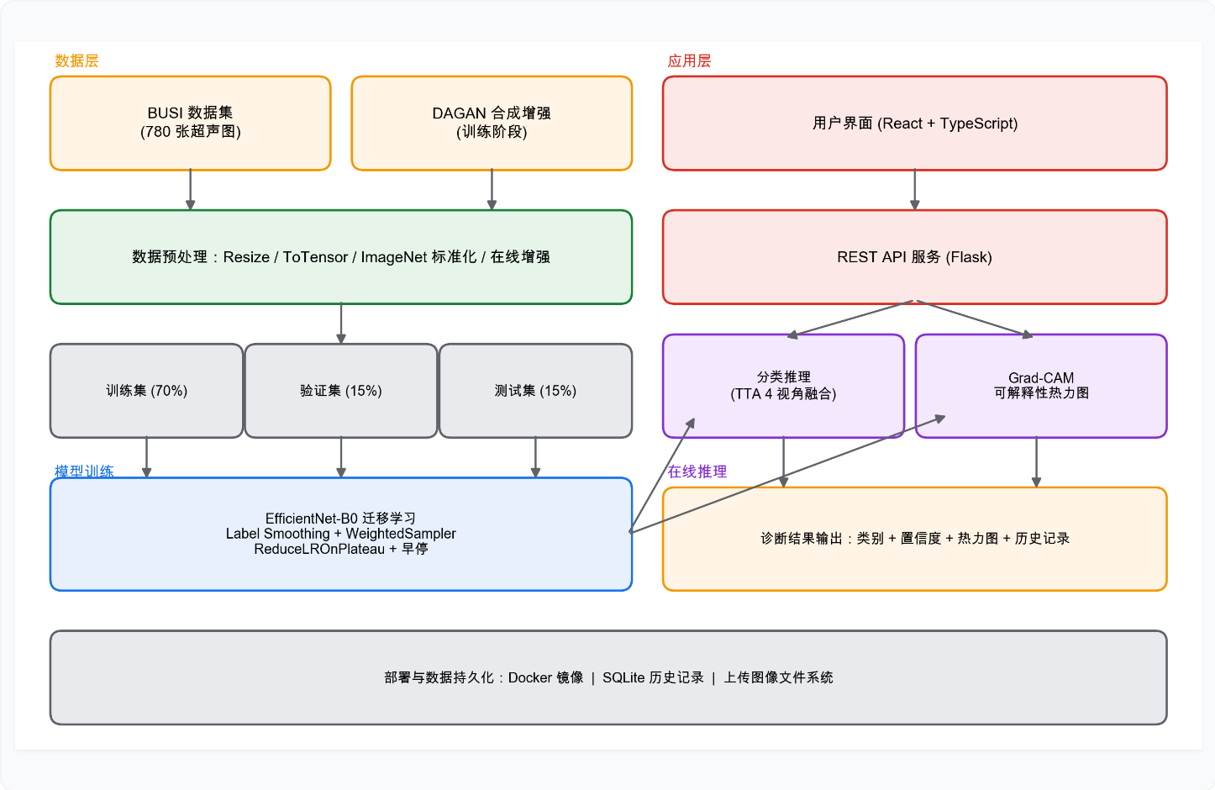









总体技术路线：系统闭环架构
从数据预处理到Web应用部署的端到端解决方案
数据驱动
系统总体架构图
v2026.04
构建高质量数据集，通过标准化预处理与在线/离线增强技术，夯实模型训练基础。
模型优化
采用迁移学习架构，结合标签平滑与动态学习率策略，实现高精度分类推理。
结果可视化
引入 Grad-CAM 热力图技术，提供直观的病灶区域定位，增强诊断结果的可解释性。
工程落地
前后端分离架构，结合 Docker 容器化部署与 SQLite 数据持久化，打造完整的 Web 应用闭环。

Slide 7

















关键技术一：混合数据增广策略
面临挑战
核心策略
原始医学图像数据集存在数据量小和类别不平衡的显著问题，直接训练容易导致模型过拟合及泛化能力差。
采用混合数据增广策略，结合传统物理变换与深度生成模型，全方位扩充数据特征空间，提升模型鲁棒性。
扩充效果
原始训练集
546
张
传统在线增强
DAGAN 离线合成
随机旋转 (±15°)
数据增强生成对抗网络
水平/垂直翻转
学习真实数据分布特征
随机缩放与平移
定向生成高质量罕见样本
扩充后训练集
3,276
张
实时处理，增加空间不变性
离线生成，解决类别不平衡
数据量提升 6 倍

Slide 8





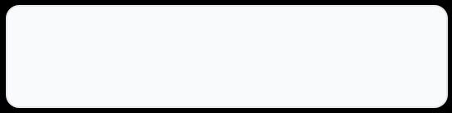






KEY TECHNOLOGY II
关键技术二：骨干网络与训练策略
骨干网络架构
模型训练策略
EfficientNet-B0
标签平滑 (Label Smoothing)
正则化
将硬标签（Hard Label）转换为软标签（Soft Label），有效缓解模型在训练过程中的过拟合现象，提升模型在未知数据上的泛化能力。
轻量级且高效的卷积神经网络
均衡采样 (WeightedRandomSampler)
数据平衡
01. 轻量化
02. 高效性
针对数据集中存在的类别不平衡问题，通过为不同类别分配不同的采样权重，确保模型在训练时能够充分学习到少数类的特征。
参数量小，计算复杂度低，极大地降低了硬件资源消耗，适合边缘设备部署。
通过复合缩放方法（Compound Scaling），在深度、宽度和分辨率之间取得最佳平衡。
测试时增强 (TTA)
推理优化
在推理阶段对输入图像进行多尺度缩放、翻转等几何变换，综合多次预测结果，进一步提升模型预测的稳定性与最终准确度。

Slide 9




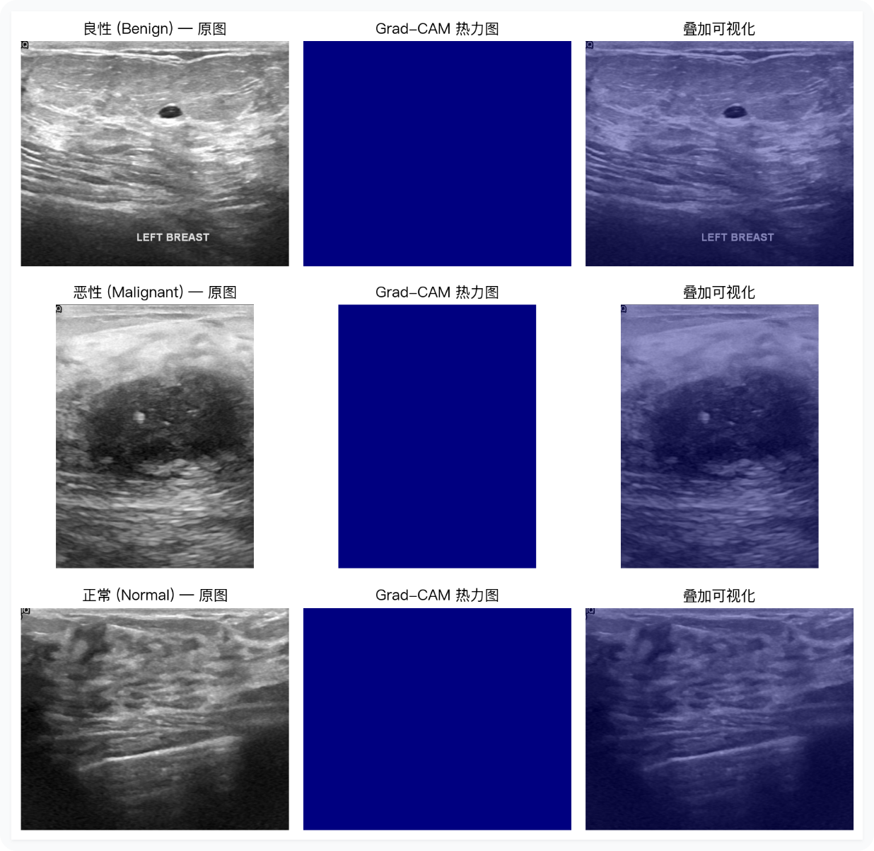




可解释性：Grad-CAM原理与热力图
打破深度学习“黑盒”，提供直观的临床诊断依据
热力图可视化示例
Grad-CAM Visualization
梯度加权类激活映射
Grad-CAM (Gradient-weighted Class Activation Mapping) 通过计算深度神经网络最后卷积层的梯度信息，生成粗略的定位图。该技术能够突出显示对模型预测概念最重要的图像区域。
解决“黑盒”问题
直观展示模型在做出分类决策时所关注的病灶区域。这不仅验证了模型是否学到了正确的特征，更为医生提供了可靠的辅助诊断依据，大幅提升AI系统的临床可信度。
图示：原图、Grad-CAM 热力图及叠加可视化效果对比

Slide 10











实验设置：硬件环境与数据集
硬件环境
数据集 (BUSI)
计算平台
公开乳腺超声图像数据集
780张
基于 Apple Silicon M 系列 芯片，提供高效的本地计算能力。
总计图像数量
加速框架
利用 PyTorch 的 MPS (Metal Performance Shaders) 后端 实现 GPU 硬件加速。
437
210
133
良性 (Benign)
恶性 (Malignant)
正常 (Normal)

Slide 11






















EXPERIMENTAL OVERVIEW
实验总览：五阶段递进式实验方案
控制变量法系统评估
采用递进式实验方法，通过控制变量法，逐步引入优化策略，系统验证各项技术对分类性能的贡献。
STAGE 5
FINAL
STAGE 1
STAGE 2
STAGE 3
STAGE 4
传统增强
混合策略
全套优化
基线
DAGAN合成
引入基础几何与色彩变换，评估数据扩增收益。
结合传统与生成数据，探索策略协同效应。
综合所有策略并微调，达到最佳分类性能。
仅使用原始数据集训练，建立基础性能基准。
应用生成对抗网络，验证深度生成模型优势。

Slide 12





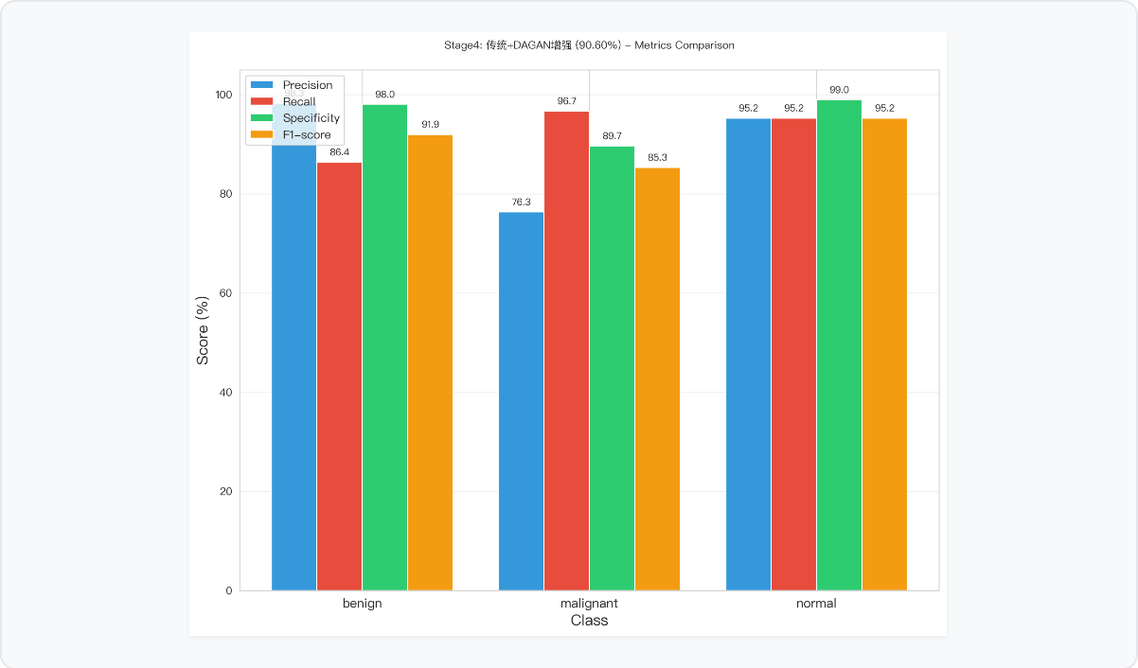





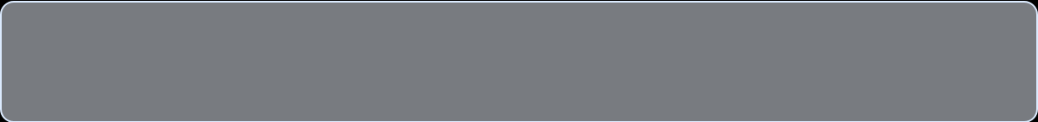


实验过程：Stage 1-2 基线与传统增强
Stage 1: 基线模型 (Baseline)
性能指标对比分析
核心架构：采用 ResNet18 结合迁移学习策略
初步验证模型在当前数据集上的基础特征提取能力
验证集准确率
83.76%
Stage 2: 传统数据增强
引入 旋转、翻转、缩放 等在线增强技术
有效扩充样本多样性，显著改善 少数类识别 性能
验证集准确率
86.32%
+2.56%
洞察：从 Stage 1 到 Stage 2，通过引入传统数据增强策略，模型在验证集上的准确率实现了稳健提升，特别是在处理复杂形态和少数类样本时表现出更强的鲁棒性。

Slide 13




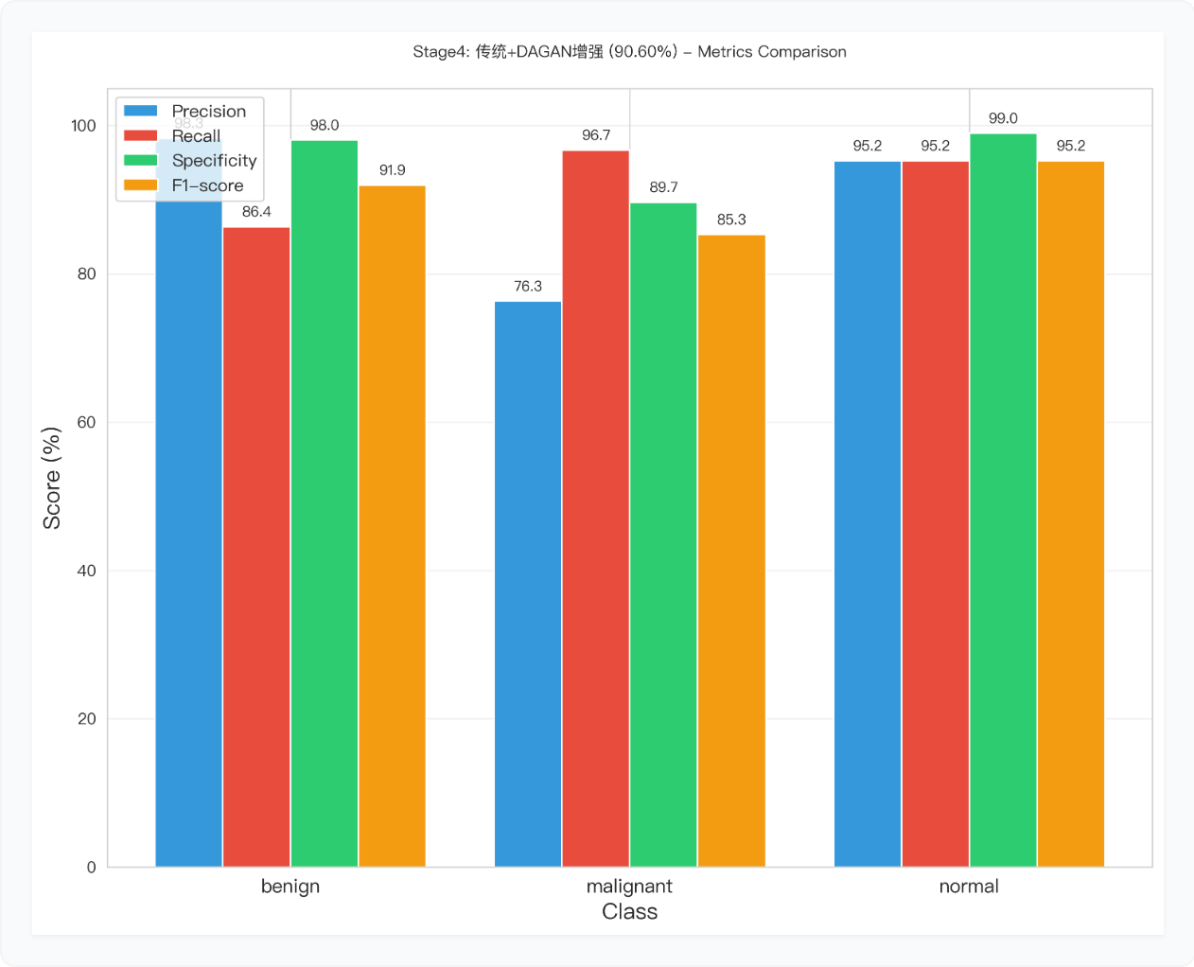










实验过程：Stage 3-4 DAGAN合成与混合策略
STAGE 3 DAGAN合成
性能指标对比分析
利用生成对抗网络合成数据，有效扩充少数类样本，解决数据分布不均问题。
良性类准确率
显著飙升
STAGE 4 混合策略
传统增强
+ DAGAN合成
+ Focal Loss
核心突破
正常类识别率实现飞跃
70%
95%

Slide 14





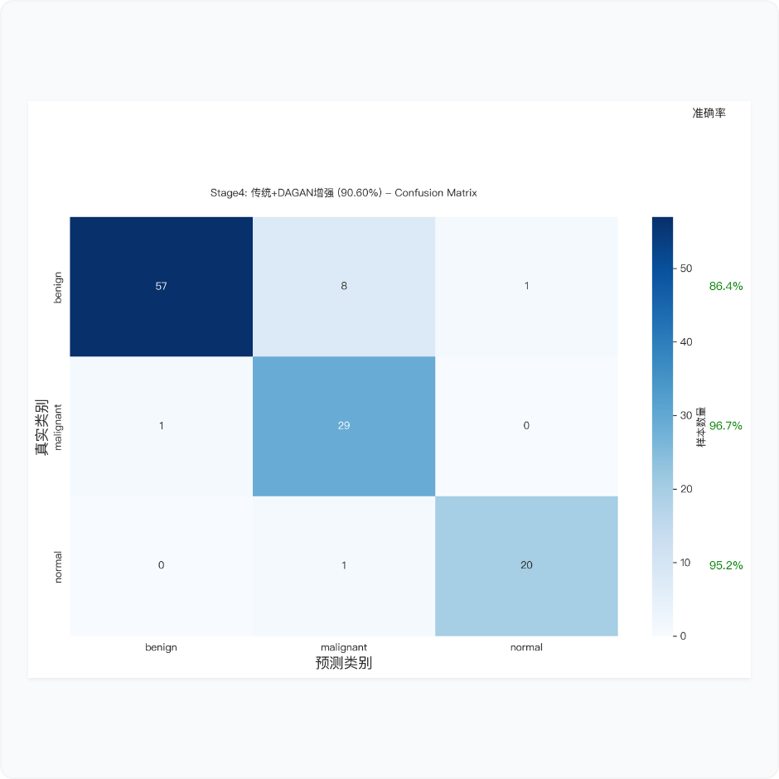








最终结果：Stage 5 核心性能指标
独立测试集上的全套优化表现评估
STAGE 5 优化策略组合
混淆矩阵 (Confusion Matrix)
EfficientNet-B0
标签平滑 (Label Smoothing)
均衡采样 (Balanced Sampling)
测试时增强 (TTA)
整体准确率 (Accuracy)
宏平均 AUC (Macro AUC)
94.87%
99.63%
各类别准确率细分
良性 (Benign)
96.97%
恶性 (Malignant)
93.55%
正常 (Normal)
90.00%
图表显示模型在独立测试集上对三个类别的预测分布情况，对角线元素代表正确预测数量。

Slide 15




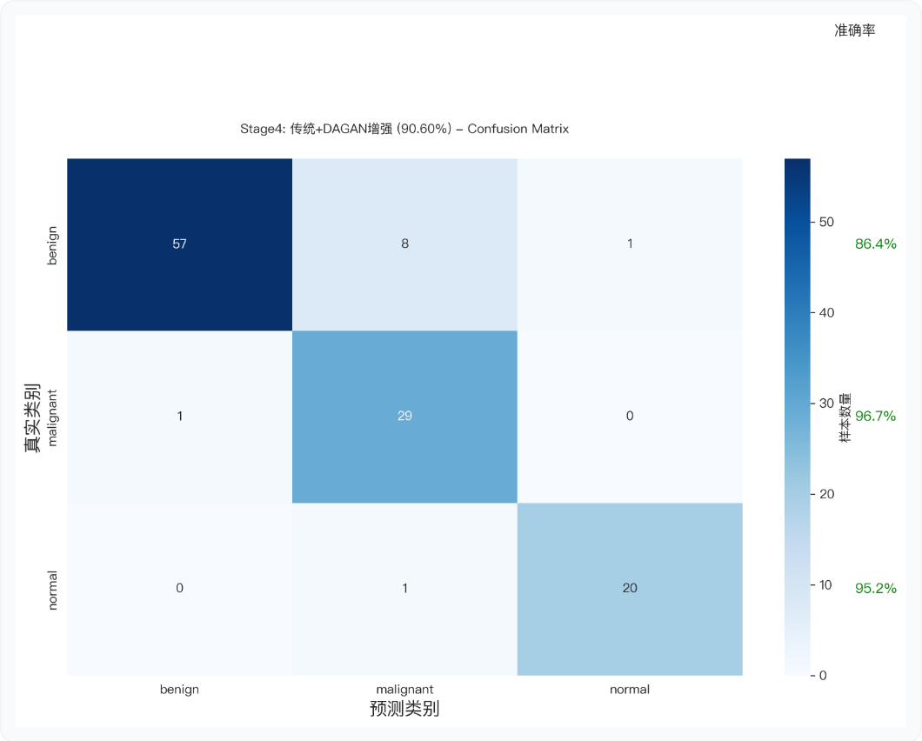
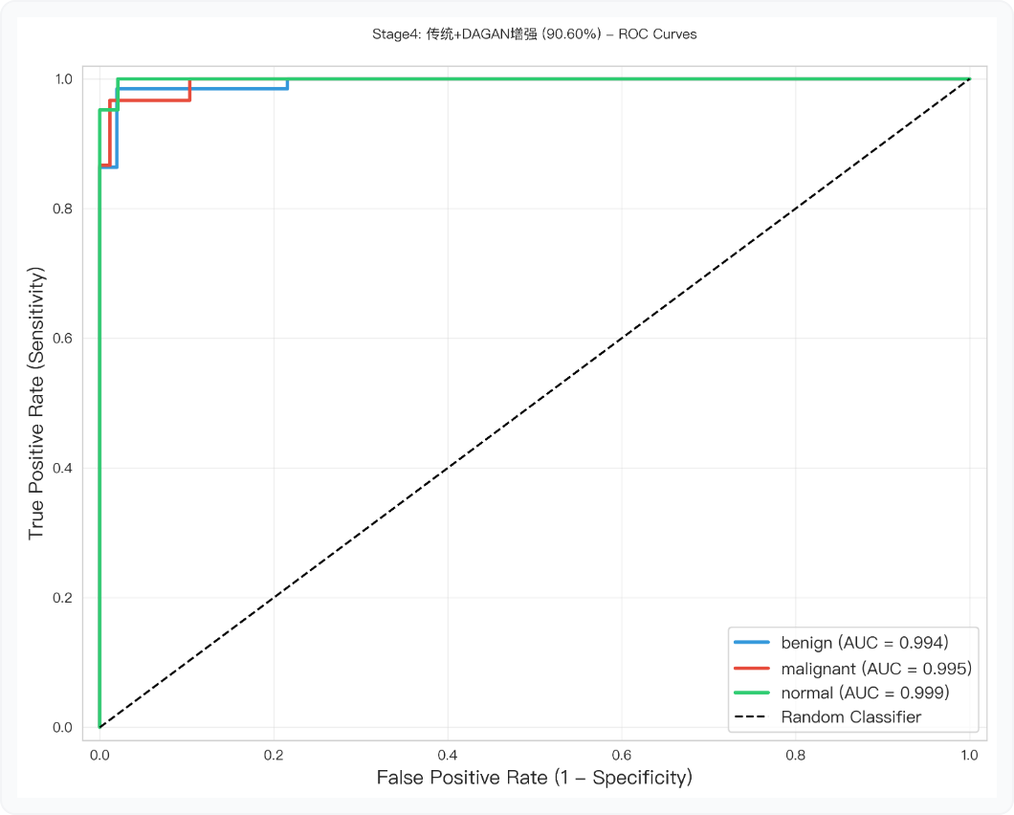


评价曲线：混淆矩阵与ROC曲线
STAGE 5 EVALUATION
混淆矩阵 (Confusion Matrix)
ROC 曲线 (ROC Curves)
混淆矩阵直观展示了模型在各类别上的预测分布。对角线上的高数值表明模型保持了极高的识别率，非对角线区域的极低数值证明了模型具有优异的抗干扰能力，误判样本极少。
ROC曲线反映了不同阈值下的真阳性率与假阳性率关系。各类别曲线均紧贴左上角，展现出模型极强的类别判别能力，整体平均 AUC 高达 99.63%，性能卓越。

Slide 16






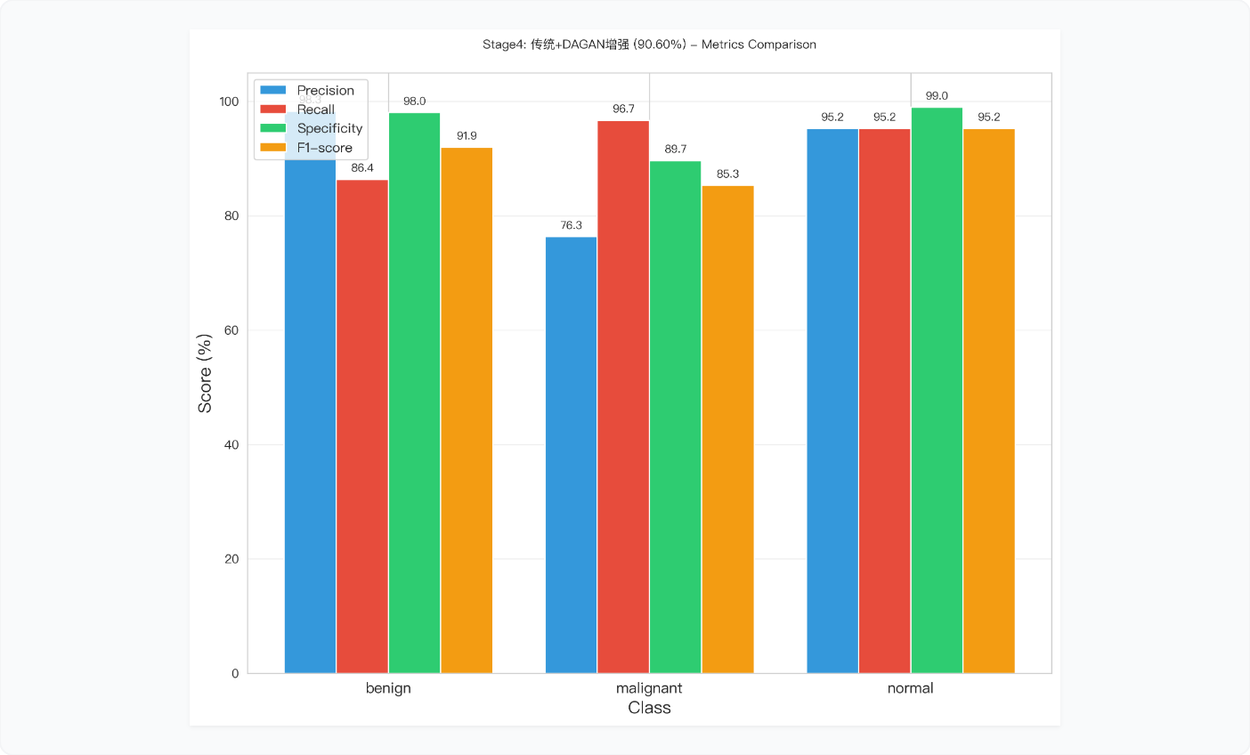






对比与验证：五阶段指标演进
展示五阶段递进式实验的指标演进对比，验证各项优化策略的有效性。
准确率演进路径
五阶段指标对比图
METRICS COMPARISON
Stage 1
基础基线模型
83.76%
Stage 2 - 4
递进式策略优化
Stage 5
最终融合模型
94.87%
提升 11.11%

Slide 17



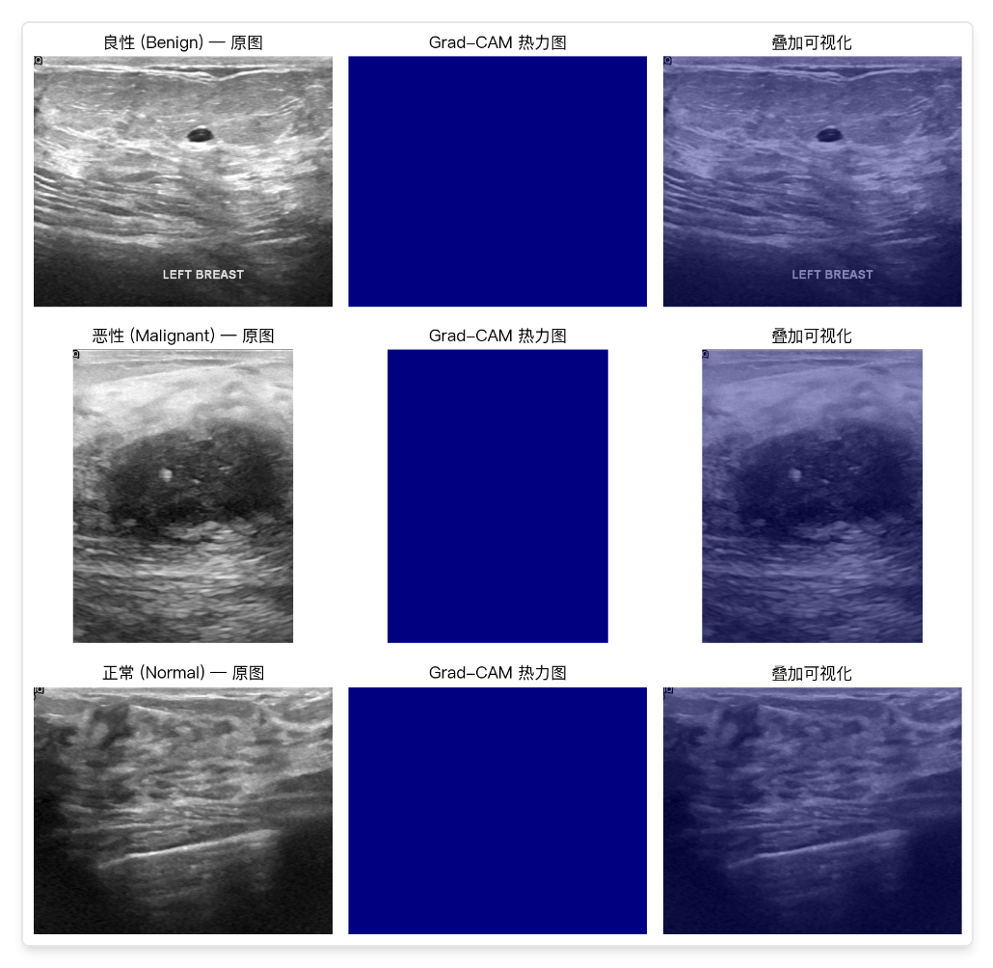
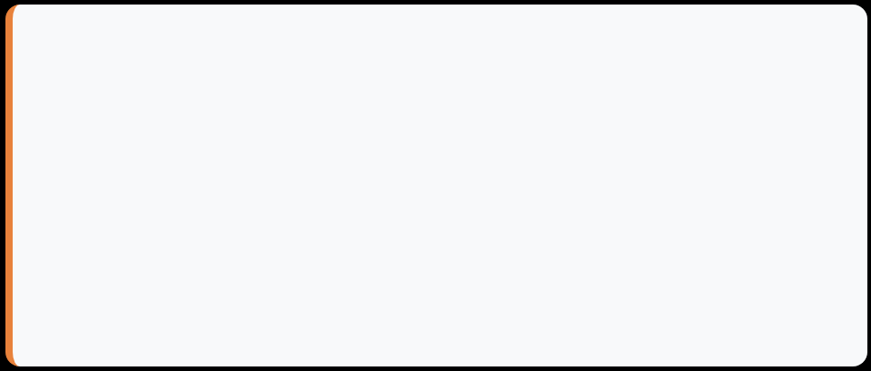

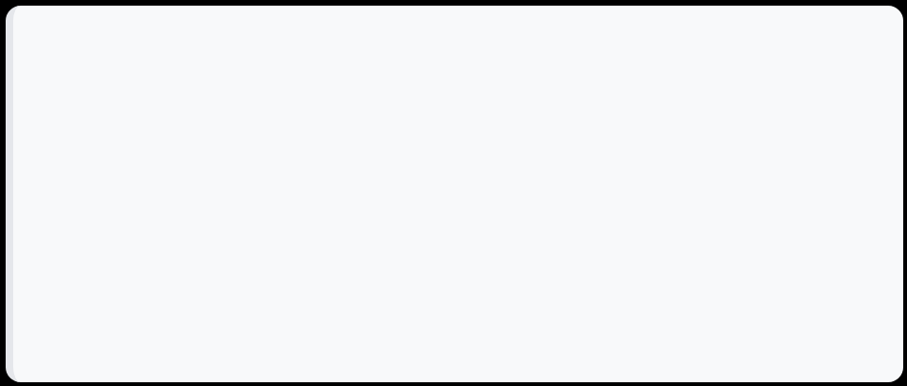

对比与验证：Grad-CAM 可视化验证
MODEL VERIFICATION
精准聚焦病灶
通过 Grad-CAM 热力图 验证，模型在进行分类决策时，能够准确聚焦于关键的病灶区域（如恶性肿瘤的不规则边缘）。
符合医学先验
可视化结果证实了深度学习模型的 决策依据与医学专家的先验知识高度一致，极大提升了模型在临床应用中的可解释性与可信度。
图：Grad-CAM 热力图可视化结果示例

Slide 18






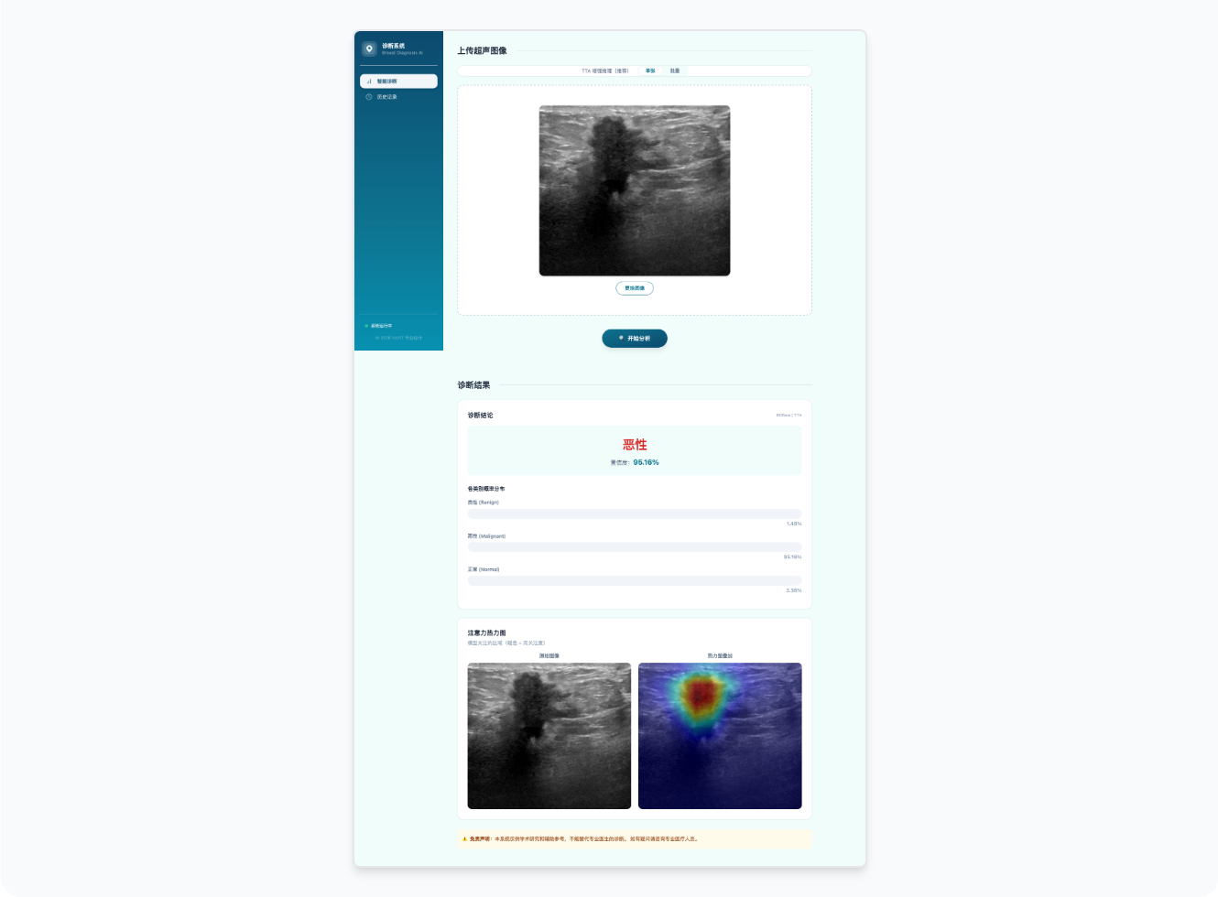



Web系统演示：单张分析模式
基于 Web 的 CAD 系统 / 实时智能诊断
CAD System - Single Analysis
便捷交互设计
支持直观的拖拽上传图像，简化医生操作流程，提供流畅的现代化 Web 体验。
极速实时响应
依托高效的后端推理引擎，单张图像分析在 100-200ms 内即可实时返回完整的诊断结果。
多维结果展示
综合呈现明确的诊断结论、详细的概率分布，以及直观的热力图叠加，增强可解释性。

Slide 19







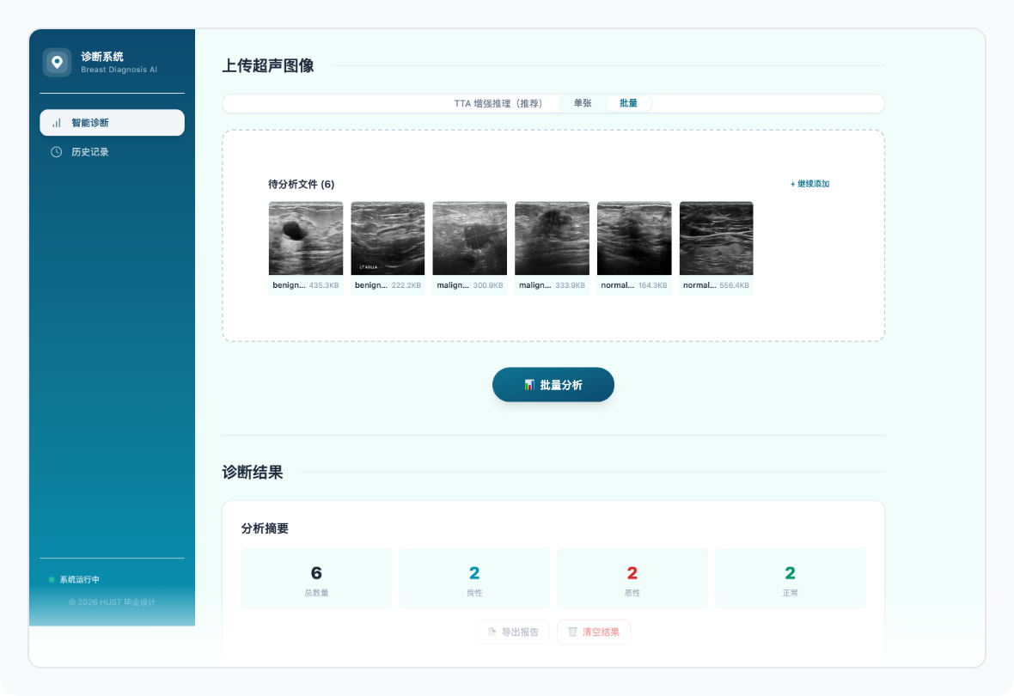
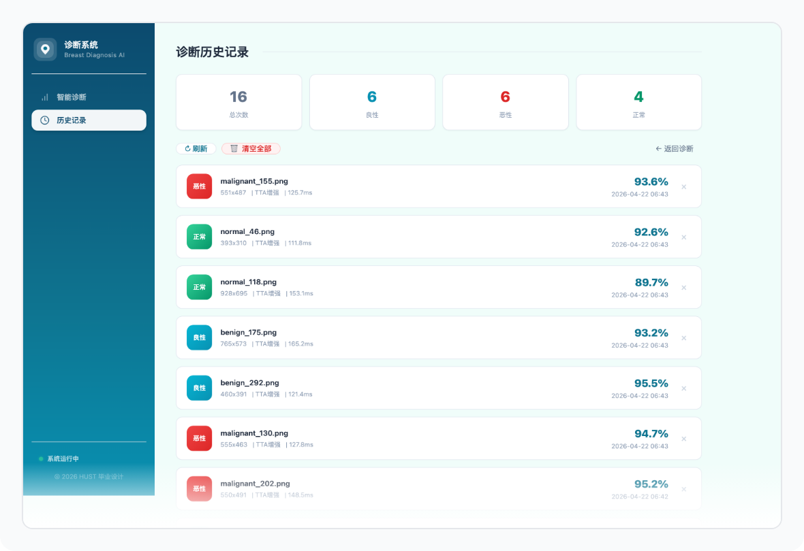
Web系统演示：批量处理与历史记录
2026 System Demo
批量分析模式
历史记录功能
支持一次上传最多 10张 图像进行并发推理，系统自动生成诊断结果的 汇总分布，极大提升临床筛查效率。
基于 SQLite 实现历次诊断结果的持久化存储，支持按时间、诊断类别进行 筛选与统计，便于回顾与追踪。

Slide 20












消融实验：各技术贡献分析
核心结论
累计性能提升
+11.11%
各项优化技术叠加，实现了显著的模型性能跨越
04
EfficientNet-B0
+ 训练技巧
03
Focal Loss
采用轻量级高效网络架构，结合学习率预热、余弦退火等高级训练策略。
02
重塑损失函数，动态调整易分样本权重，使模型聚焦于难分样本。
DAGAN 生成
01
引入数据增强生成对抗网络，合成高质量、高逼真度的医学影像样本。
传统数据增强
通过旋转、翻转、缩放等基础几何变换，初步扩充数据集规模。
提升少数类稳健性
丰富良性类特征
解决类别不平衡
实现最终性能突破

Slide 21










创新点总结
递进式实验方法论
混合增强策略
端到端交付
构建了严谨的五阶段框架，通过层层递进的实验设计，清晰且系统地量化了各项技术改进的实际贡献，确保了研究结论的可靠性。
深入验证了传统数据增强技术与 DAGAN 合成方法之间的互补性，有效解决了数据不平衡问题，显著提升了模型在复杂场景下的泛化能力。
成功打通了从底层模型训练、深度可解释性分析到最终 Web 部署的完整链路，实现了从理论研究到工程化落地的闭环。

Slide 22











不足与展望
研究不足
未来展望
单一数据集验证
多中心临床验证
目前模型仅在单一公开数据集（BUSI）上进行了验证与测试，数据多样性受限。
计划引入多中心临床数据进行大规模验证，以提升模型的鲁棒性与实际临床应用价值。
泛化能力待确认
生成模型升级
由于数据来源单一，模型在不同设备、不同人群中的泛化能力仍有待进一步的临床确认。
尝试使用先进的 Diffusion 模型 替代现有的 DAGAN，以进一步提升合成图像的质量与多样性。

Slide 23



致谢
ACKNOWLEDGEMENT
感谢指导教师 陆枫 的悉心指导与严谨治学的态度，为本研究指明了方向。
感谢 华中科技大学计算机科学与技术学院 提供的优良学术环境与培养。
感谢各位评委老师在百忙之中抽出时间聆听汇报并给予宝贵指正。
敬请批评指正
Q & A

